Slide 1
Kniha objavov
2. kapitola
Voda

Slide 2
Zuzka Sedileková

Slide 3
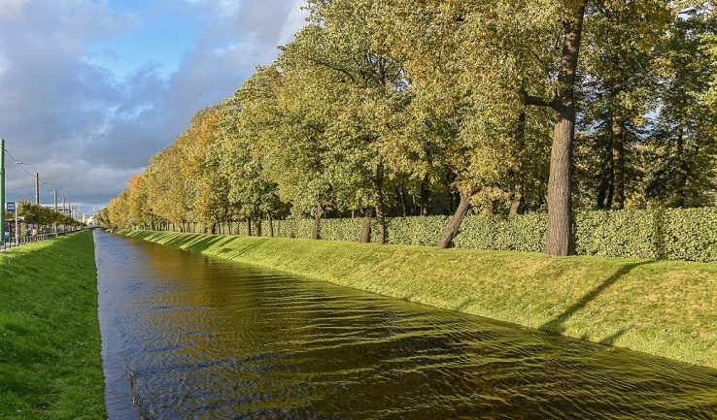
Voda zaujímavosti
1.Ak budete piť veľa vody môže sa stať, že
budete intoxikovaný.
2.Na výrobu jedného bavlneného trička sa
minie 2700 litrov vody.
3.Žirafa prejde väčšiu vzdialenosť bez pitia
ako ťavy.

Slide 4
Johanka
Jóbová

Slide 5
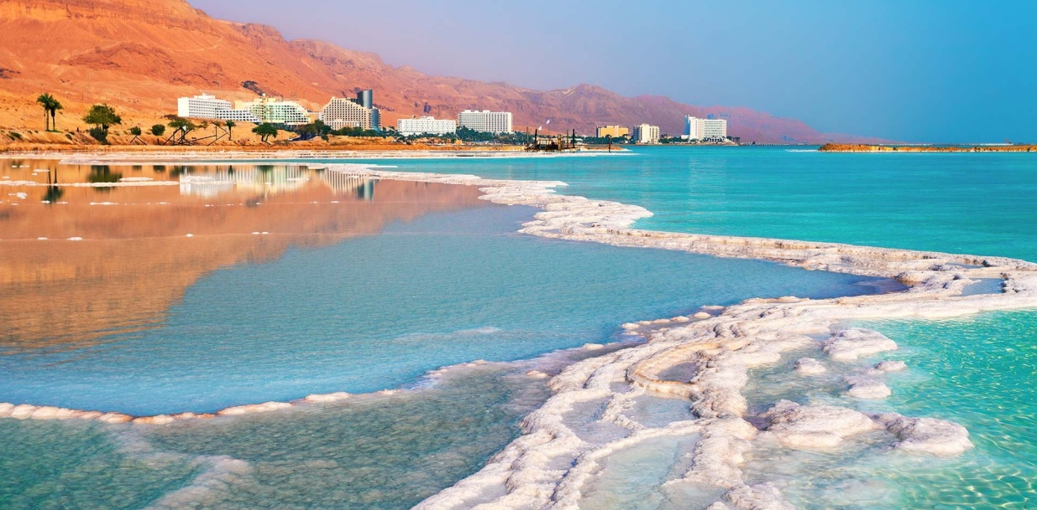
Mŕtve more
Toto more z hĺbkou 298
metrou je široké 15 klometrov.
Je vôbec najnižšie položenou
vodnou plochou na zemskom povrchu a aj je najslanšie.

Slide 6
Dávid
Novák

Slide 7
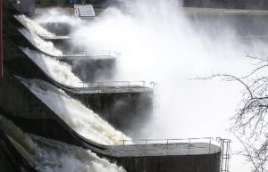
Vodná elektráreň
Vodné elektráreň je výrobňa elektrickej energie. Predstavuje technologický celok premieňajúci potenciálnu energiu vody na elektrickú energiu. Bežná vodná elektráreň sa skladá z priehradnej hrádze alebo stavidla ktoré zadržuje vodu a strojovne s turbínami a generátormi na výrobu elektricktrickej energie. Takúto stavbu nazývame aj vodné dielo.

Slide 8
Andrejko
Páleš

Slide 9
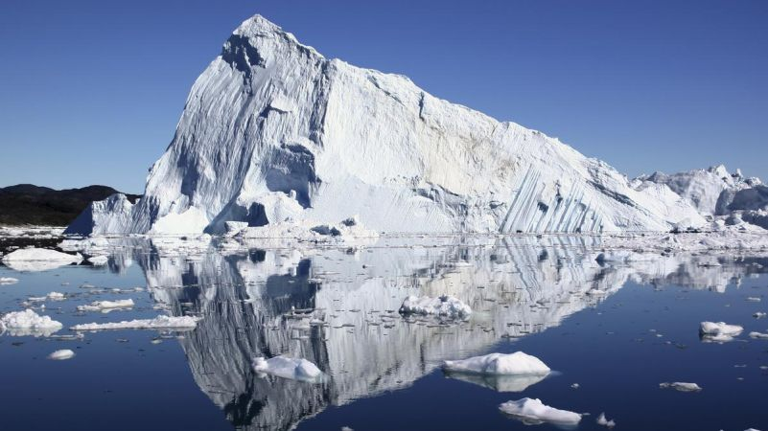
68,7% sladkej vody na Zemi sa nachádza v ľadovcoch.
V Spojených štátoch sa denne spotrebuje približne 400 miliárd galónov vody.
Voda môže rozpustiť viac látok, ako ktorákoľvek iná tekutina vrátane kyseliny
sírovej.

Slide 10
Petra
Schneider

Slide 11
Voda
Voda je veľmi ale veľmi dôležitá pre život na zemi.
Vody je na svete už málo a ak to bude pokračovať ľudstvo o nedlho nebude existovať .

Slide 12
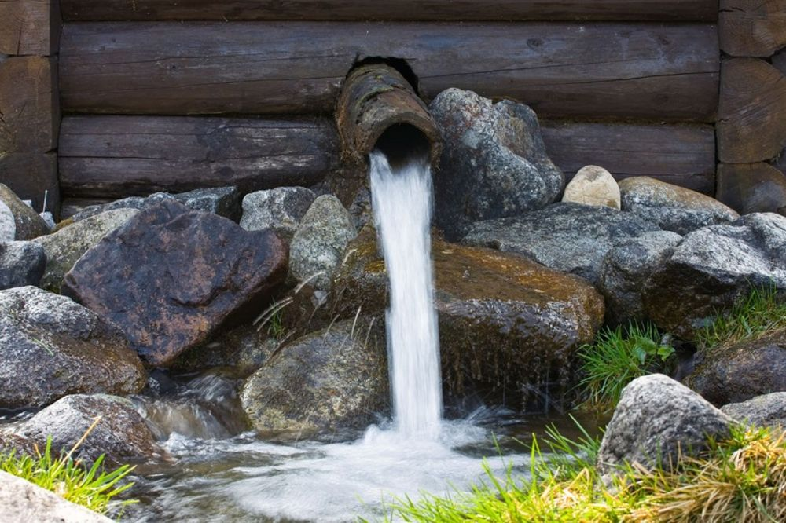

Slide 13
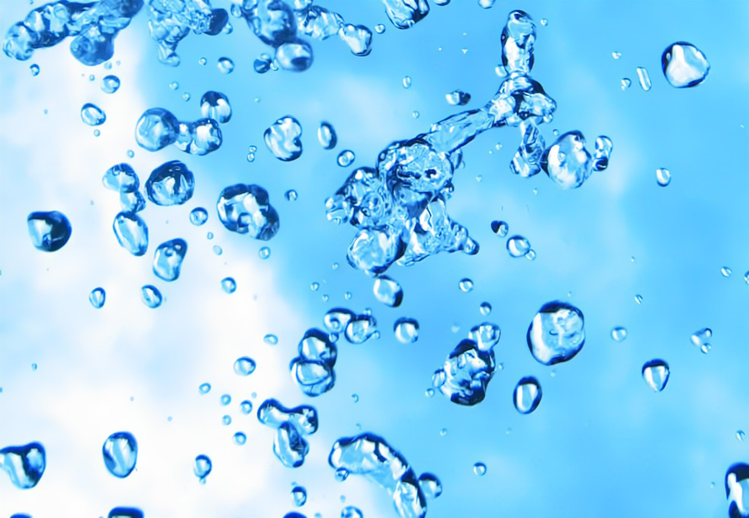
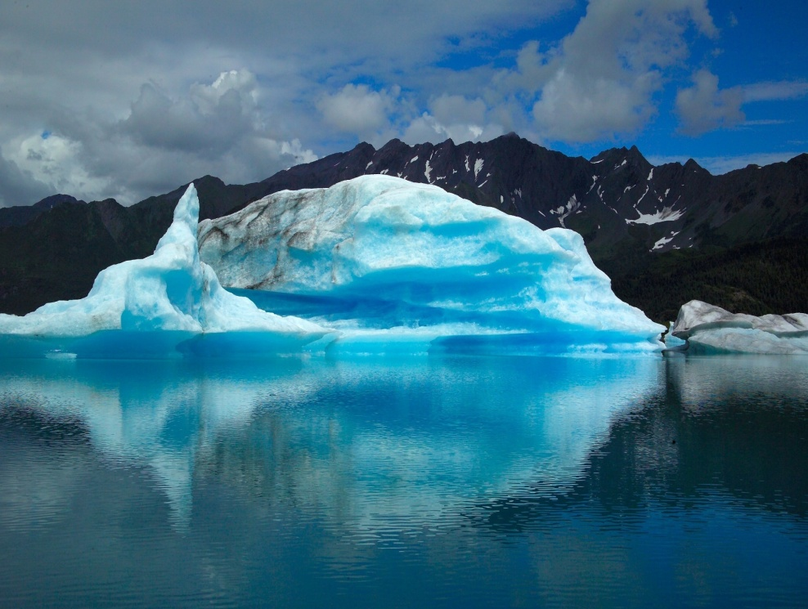
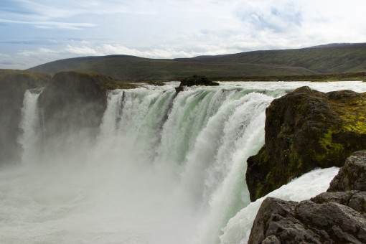
Voda je chemická zlúčenina vodíka a kyslíka. Je základnou podmienkou pre existenciu života na Zemi. Za normálnej teploty a tlaku je to bezfarebná, číra kvapalina bez zápachu a chuti. V prírode sa vyskytuje v troch skupenstvách: v pevnom, v kvapalnom a v plynnom.
Je najrozšírenejšou látkou na povrchu Zeme.

Slide 14
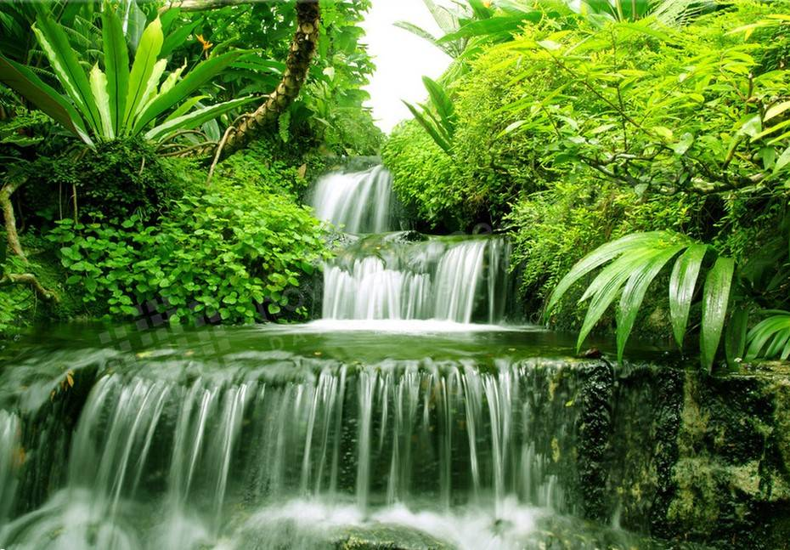

Slide 15
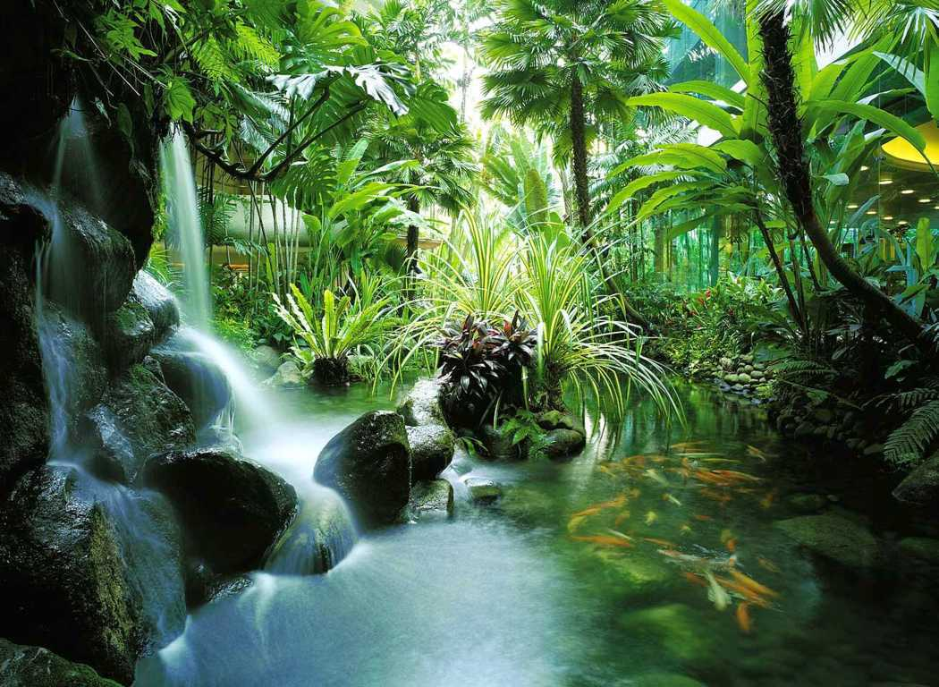

Slide 16
Vo vesmíre sa tak isto nachádza voda ako na zemi. Vesmírna hmlovina, z ktorej vzniklo Slnko a celá slnečná sústava, obsahovala aj veľké množstvo vody. Kométy niesli väčšinu vody, ktorá sa v súčasnosti nachádza na Zemi.

Slide 17
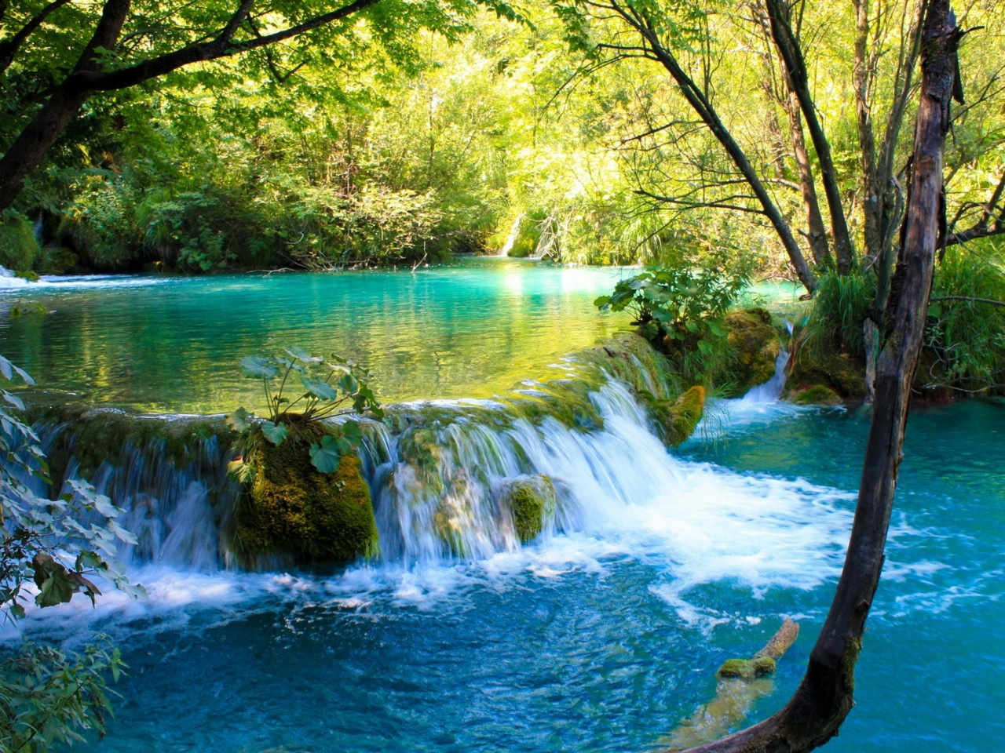

Slide 18
Nikolka
Lunterová

Slide 19
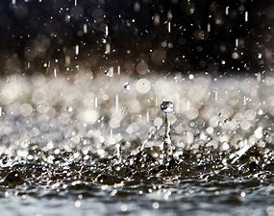
VODA

Slide 20
Začalo to:
Môj ocko mi raz povedal:
„Nie sú to peniaze ani elektronika to čo je dôležité. Je to VODA.´´ Vtedy som si to uvedomila. VODA je to vďaka čomu môžeme žiť. Vďaka vode rastú aj plodiny s ktorých máme aj jedlo. Z vodou si môžeme prať aj oblečenie.

Slide 21
Čo mi povedala pani uč. a ocko?
Človek má cca 60-80% vody v tele.
Zaujímavé je že naša planéta má podobne veľa vody.

Slide 22
Zviera a voda
Tak ako aj náš imunitný systém potrebuje vodu, tak isto aj zvieratá. Keby nebola voda tak nemáme mäso (bielkoviny). Mäso je treba a preto musíme mať vodu, aby rástli plody aby mali zvieratá čo jesť a piť.

Slide 23
Matúš
Havetta

Slide 24
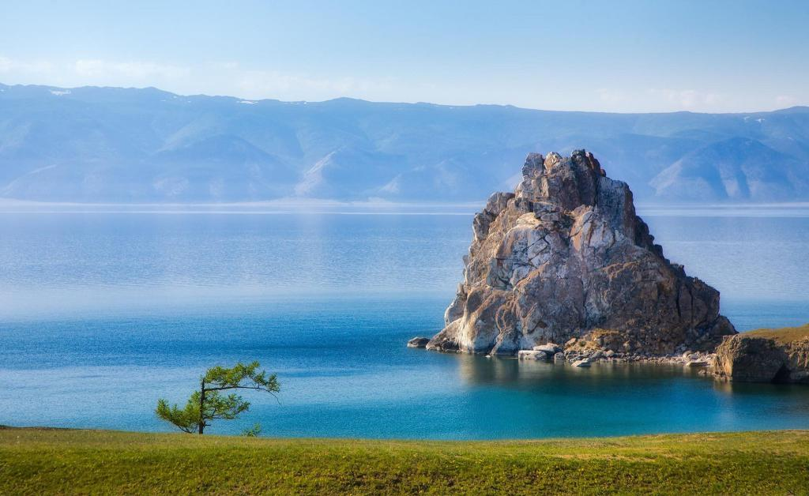
Voda Bajkal

Slide 25
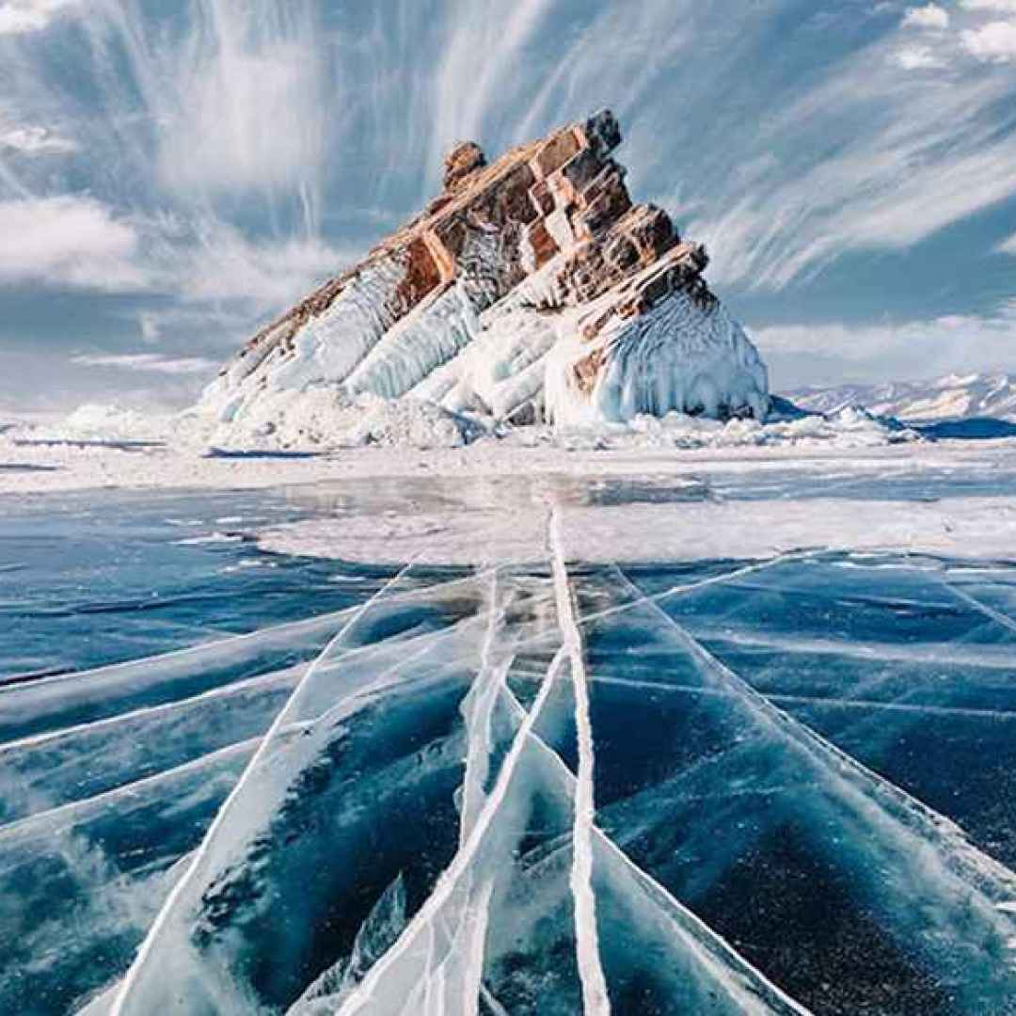
Bajkal je najhlbšie a najstaršie jazero na svete .
V jazere je sústredná 1/5 zásob sladkej pitnej vody.
Nachádza sa v Rusku v južnej časti východnej Sibírii.
Po kaspickom mori je druhým najväčším jazerom
Ruska . Jeho starosť sa odhaduje na 25-30 miliónov
Rokov.Jeho maximálna hĺbka je 1642 m

Slide 26
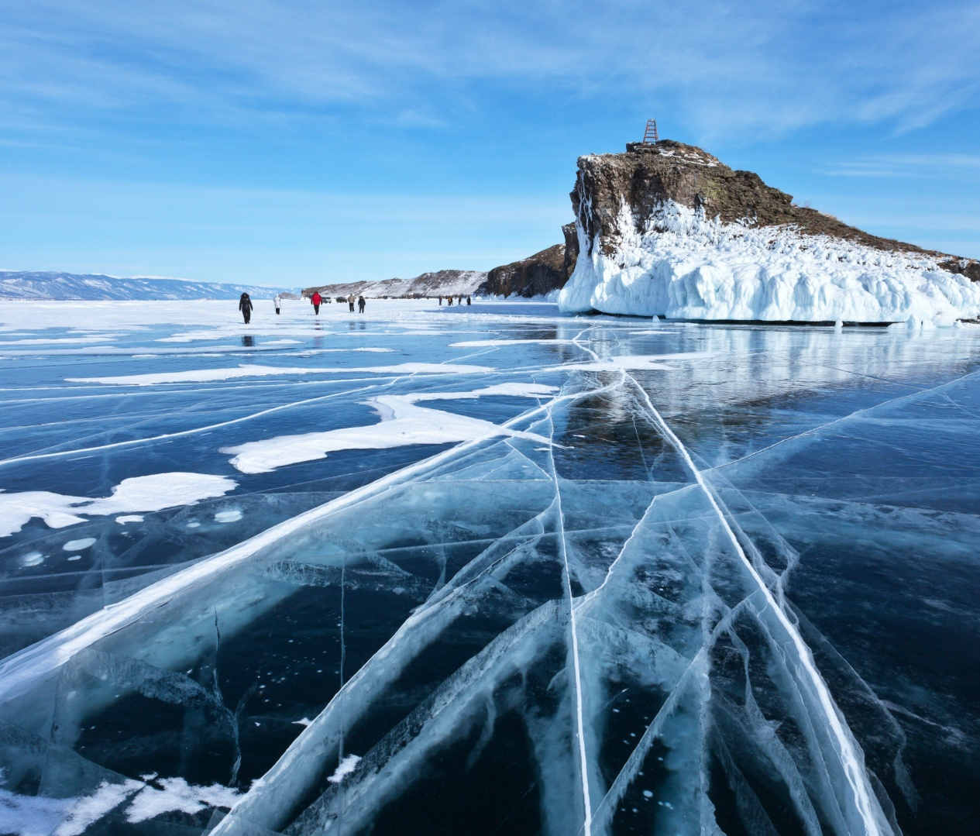
Keď je zamrznutý je to podľa mna
najúžasnejšie miesto na svete .
Dá sa na ňom krásne korčulovať
lebo je na ňom strašne hrubý ľad .

Slide 27
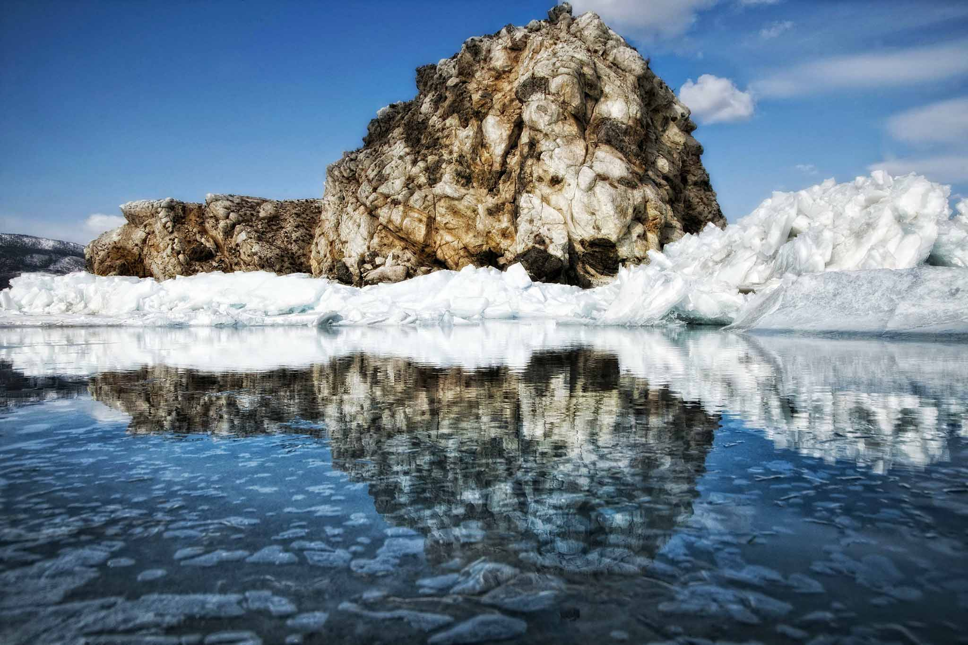
Je to jedno z najčistejších jazier na svete. Má rozlohu
32000 metrov štvorcových a pobrežie má 2100. Obsahuje 20%
sladkej pitnej . Do Bajkalu tečie viac ako 300 stálych riek.
V zime je teplota pod nulou a v lete 16 stupňou a pri brehu
aj 20 stupňou .

Slide 28
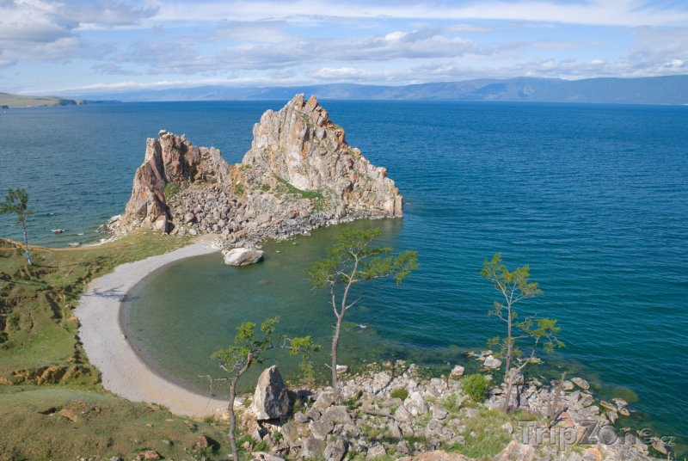

Slide 29
Laboratórny pokus
1.Cieľ: Zistiť, ktoré predmety plávajú na hladine vody
Alebo vo vode a ktoré klesajú na dno.
2.Cieľ: Zistiť, ktoré predmety budú plávajúce pri zmene hustoty vody.
Pomôcky: sklenená nádoba, korková zátka, sviečka,
sklenená guľôčka, dve plastové nádobky, dve guľôčky plastelíny, vajce, kovová šróba, soľ

Slide 30
Postup:
1. Zober do ruky jednotlivé predmety a poťažkaj ich
2. Rozdeľ odhadom predmety na tri kôpky podľa toho ako sa budú správať vo vode. Či budú plávať na hladine alebo klesnú na dno.
3. Do sklenenej nádoby nalej vodu.
4. Postupne do nej vkladaj jednotlivé predmety.
5.Pozorovanie zapisujeme do tabuľky.
6. Do vody nasyp soľ a pozoruj ako sa predmety správajú.
7. Pozorovanie zaznamenaj.
8. Urob záver.

Slide 31
Predmet | Pláva na hladine | Pláva vo vode | Klesol | Zmena hustoty H2O(pláva)
korok | x |  |  | x
sviečka |  | x
vajce |  |  | x | x
Skl. gulička |  |  | x
plastelína |  |  | x
šróba |  |  | x

Slide 32
Vyhodnotenie:
Predmety, ktoré plávali na hladine vody: korok
Predmety, ktoré plávali na vode: sviečka
Predmety, ktoré klesli na dno: vajce, skl. aj plastelínová gulička, šróba,
Predmety, ktoré sa vznášali na vode pri zmene hustoty: vajce, predmety, ktorým sme upravili tvar, alebo dali vzduchovú bublinu

Slide 33
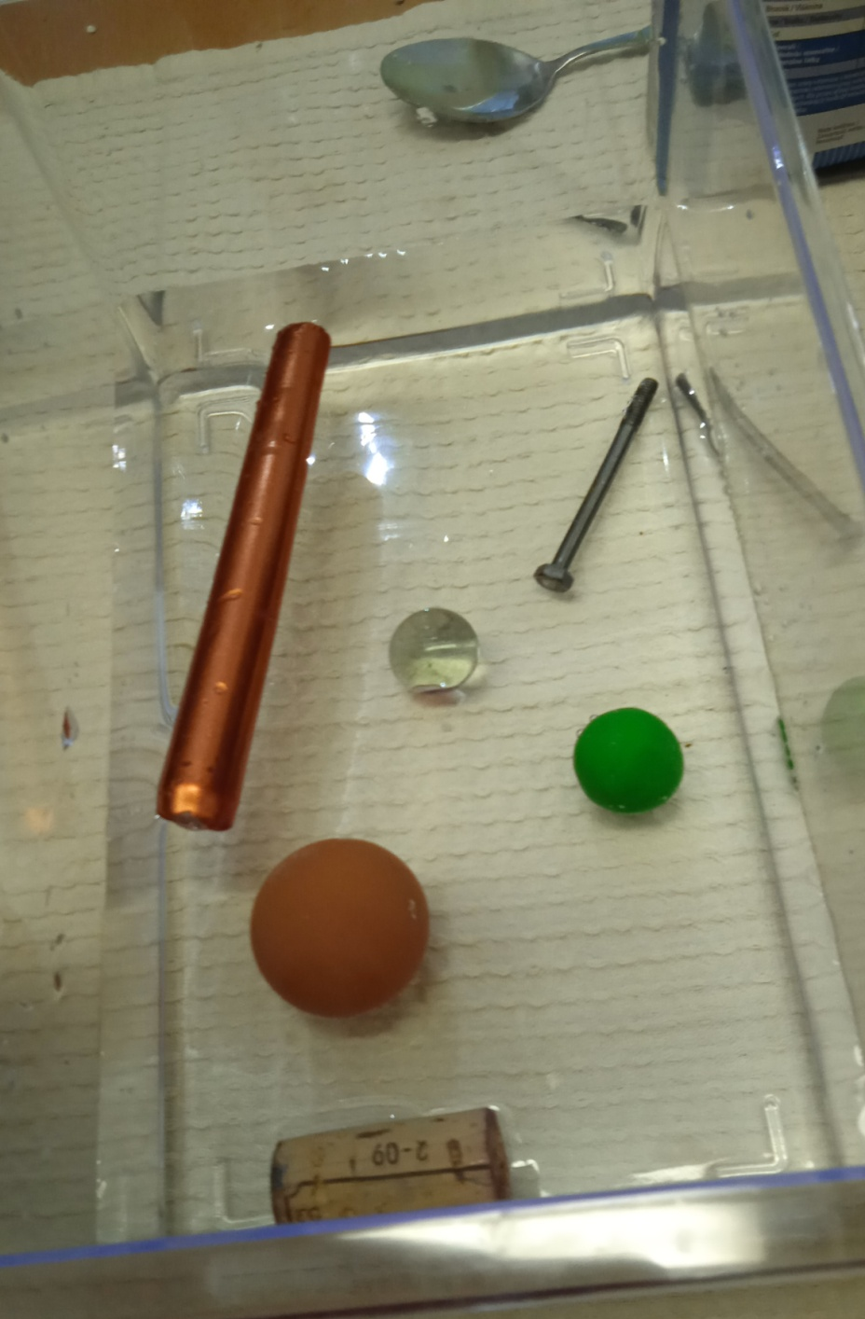

Slide 34
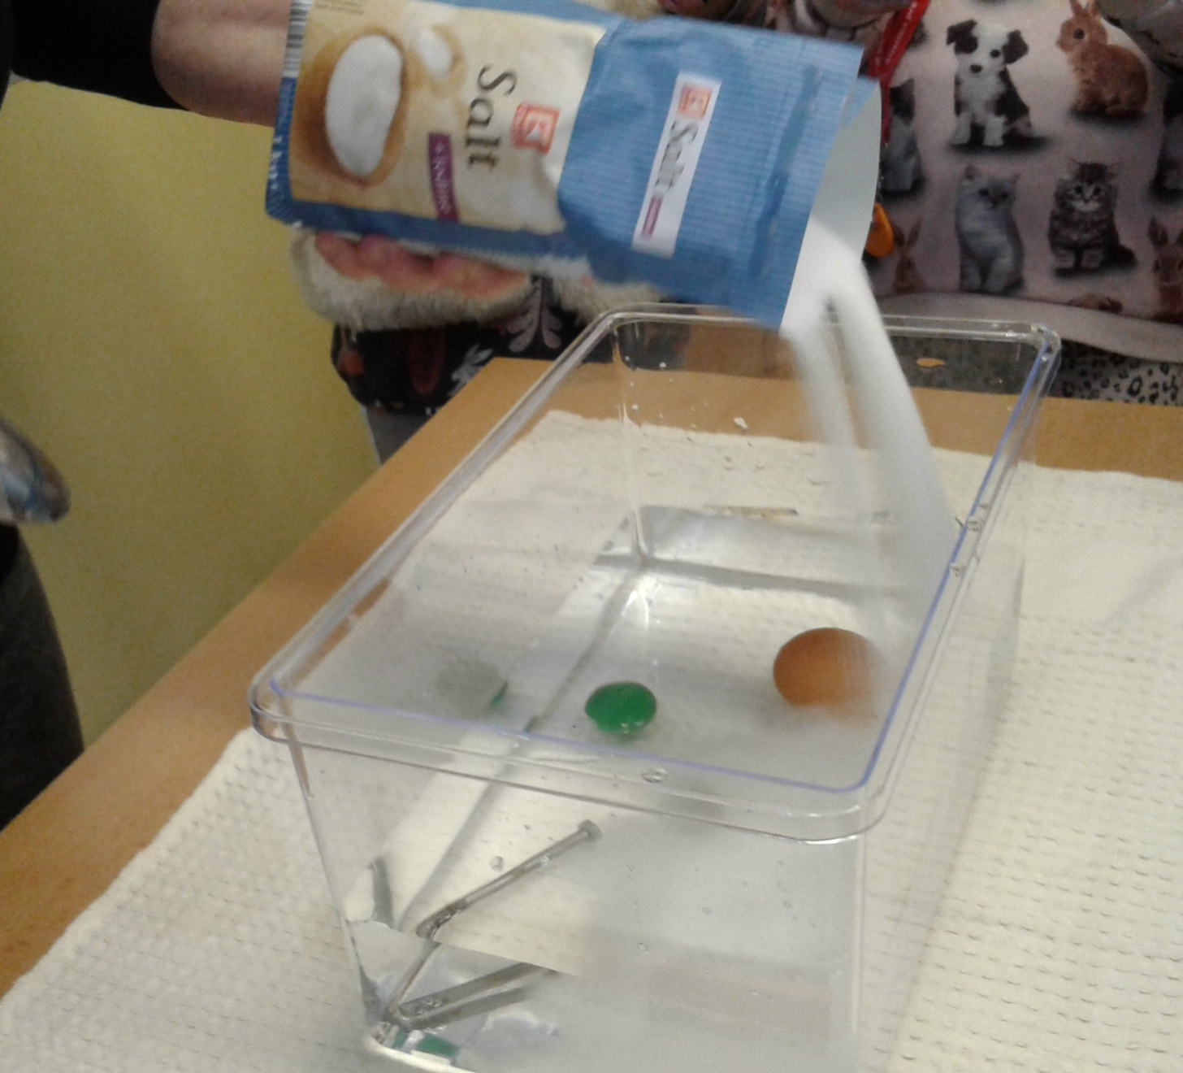

Slide 35
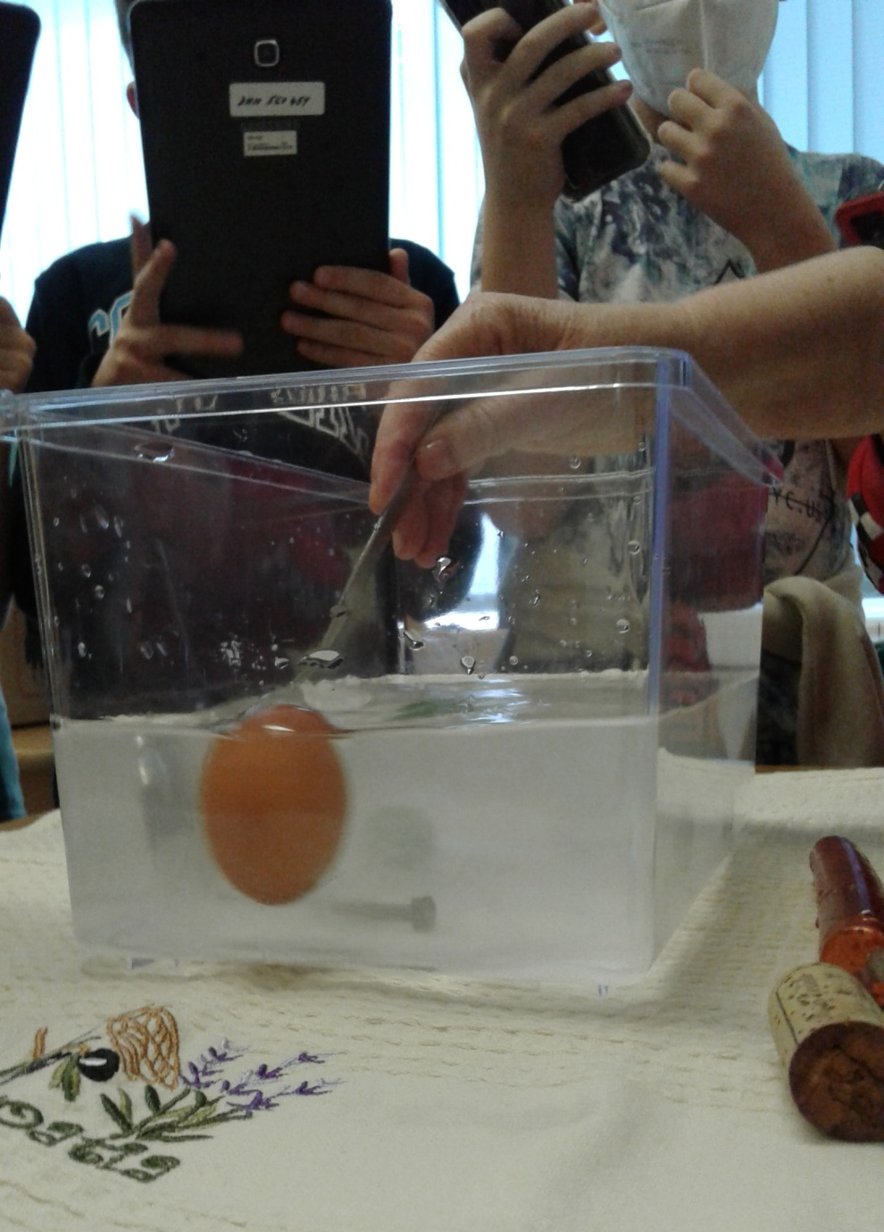

Slide 36
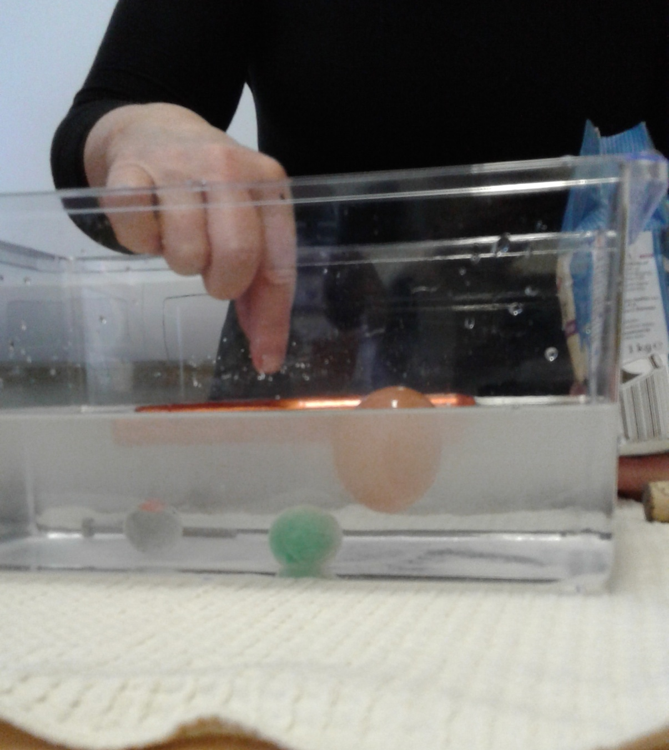

Slide 37
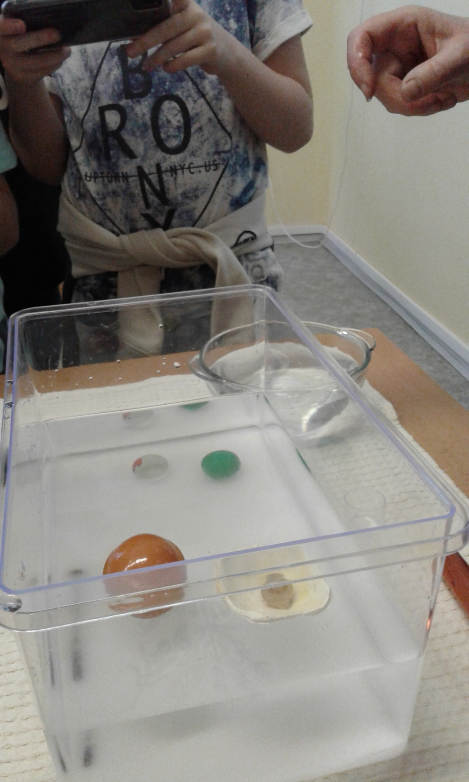
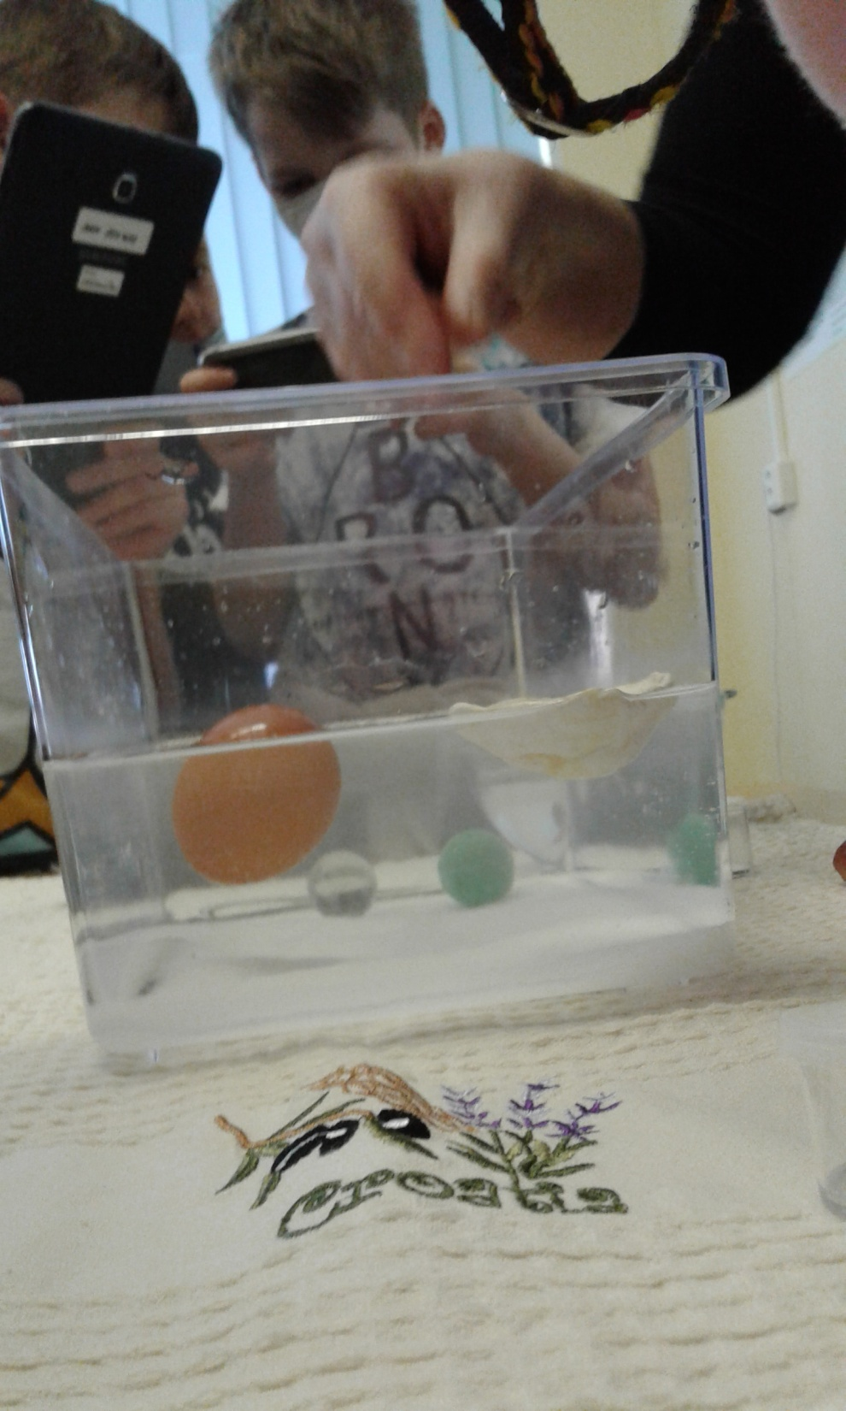

Slide 38
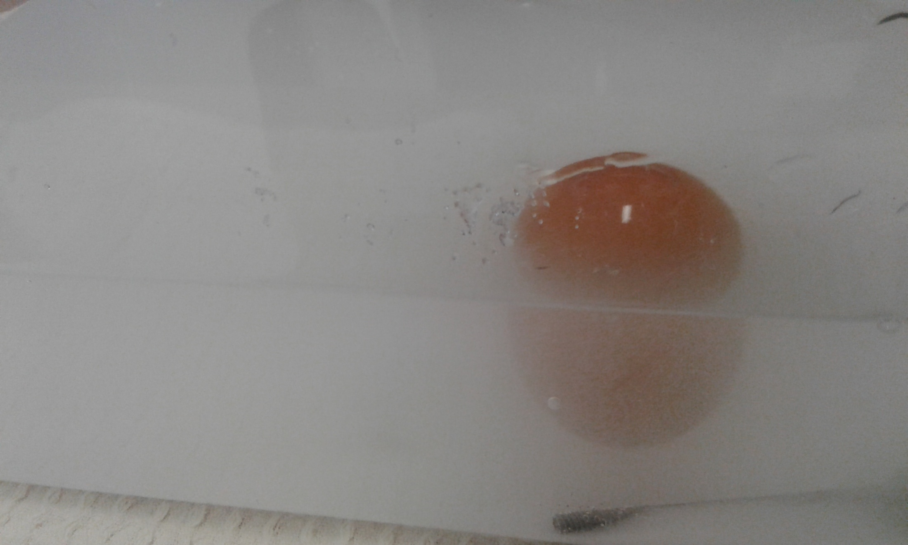

Slide 39
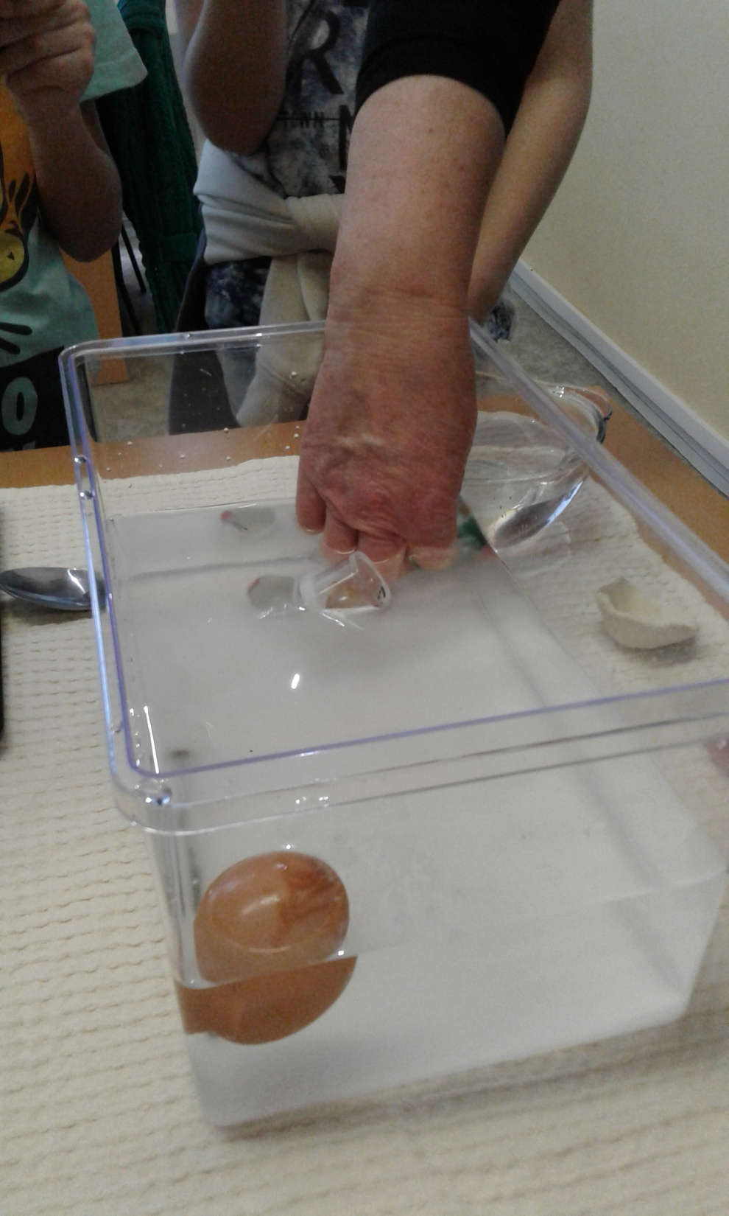

Slide 40
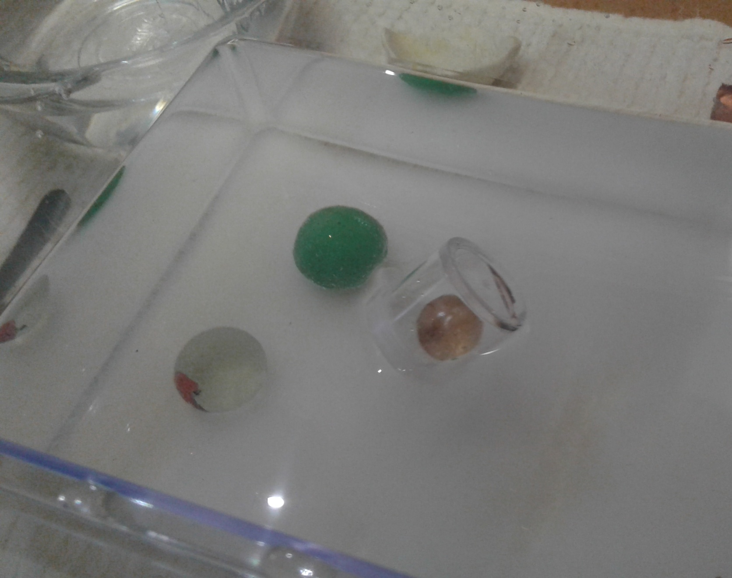

Slide 41
